Slide 1
الدولة الأردنية الحديثة
أولا : مفهوم الدولة الحديثة
ثانيا : مقومات الدولة الحديثة
ثالثا: مظاهر الدولة الأردنية الحديثة

Slide 2
مفهوم الدولة الحديثة
الدولة الحديثة:
هي الدولة التي تتمتع بكامل سيادتها واستقلالها،
ولها نظام سياسي مستقر في إطار دستوري
وهي دولة المواطنين جميعا، لا تمييز بينهم.
ما أهمية المساواة بين أفراد الدولة جميعهم؟
يتحقق مبدأ تكافؤ الفرص حيث يحصل الجميع على حقوقهم الشرعية.

Slide 3
مقومات الدولة الحديثة
مقومات الدولة الحديثة:
يمكن أن نعد الدولة حديثة إذا توافرت فيها المقومات الآتية:
1- وحدة النسيج السكاني وقدرة الدولة على توحيد شعبها ( الوحدة الوطنية)
2- المشاركة الفعالة للدولة في اتخاذ القرارات الدولية ( المشاركة في المؤتمرات والمعاهدات)
3- مشاركة الشعب في اتخاذ القرارات السياسية ( مجلس النواب)
4- احترام حقوق الإنسان
5- السعي لتحقيق التنمية الشاملة ( تطوير جميع مناحي الحياة)
هل تتوافر هذه المقومات في دولتنا الأردنية؟
نعم، تتوفر فيها جميع المقومات.

Slide 4
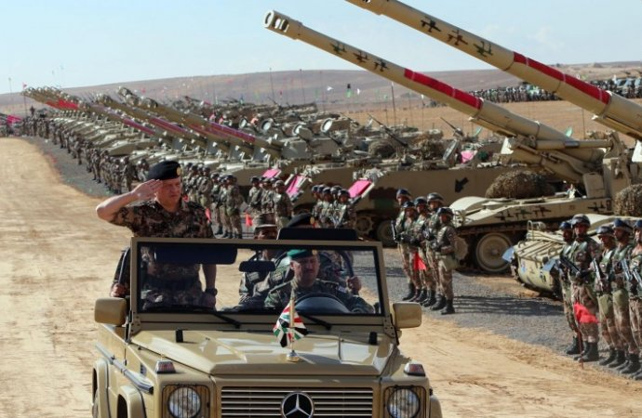
مظاهر الدولة الأردنية الحديثة
من اهم المجالات التي جعلت الأردن من الدول المتقدمة :
الأمن والاستقرار: ويعد الأردن من الدول التي تتميز بأمنها واستقرارها ويعود ذلك :
1- القيادة الهاشمية الحكيمة
2- ووعي المواطنين ووحدتهم
3- تطور القوات المسلحة الأردنية والأجهزة الأمنية
التعليم: ويعد الأردن مرتبة عالية على المستوى العالمي في مجال التعليم ويعود ذلك :
1- انتشار المدارس والكليات والجامعات
2- تخريج طلبة تميزوا بمجال العلم والمعرفة
3- يستقطب الأردن طلبة من الدول الأخرى لتميز الأردن بنوعية التعليم

Slide 5
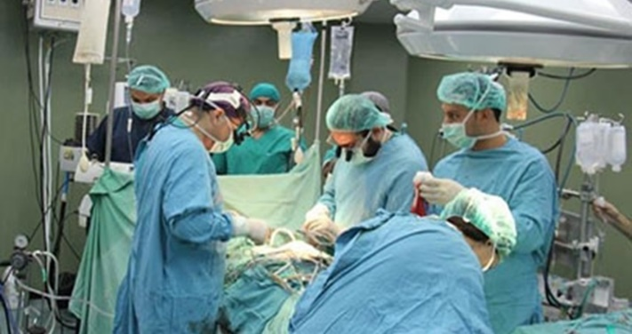
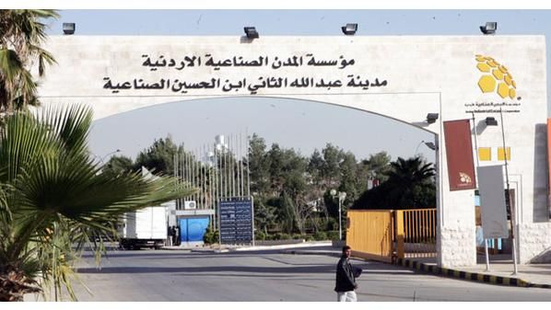
مظاهر الدولة الأردنية الحديثة
المجال الصحي: يعد الأردن من الدول التي تميزت في مجال الخدمات الصحية ويعود ذلك:
1- تقدم الخدمات العلاجية للمواطنين جميعهم
2- توفير كوادر طبية متخصصة ومدربة
3- يأتي المرضى من مختلف دول العالم للعلاج في مستشفيات الأردن
المجال الاقتصادي: استطاعت الأردن تحقيق إنجازات اقتصادية ( صناعية، تجارية وسياحية) :
1- انشاء العديد من المدن الصناعية
2- فتح أبواب الاستثمار المحلية والأجنبية
3- تنشيط حركة السياحة بأشكالها الترفيهية والعلاجية والدينية

Slide 6
مظاهر الدولة الأردنية الحديثة
المجال الديمقراطي: يقوم النظام الديمقراطي في الأردن على مبدأ التشاركية لكونه ركيزة أساسية تقوم عليه الدول المتحضرة، ومن مظاهر الديمقراطية في الأردن:
مظاهر الديمقراطية في الأردن
حرية التعبير عن الرأي
وجود أحزاب سياسية
وجود مجالس نيابية منتخبة
وجود نقابات مهنية

Slide 7
البرلمانية الطلابية
ما المقصود بالبرلمانات الطلابية (المجالس البرلمانية الطلابية)
مجموعة طلابية يتم انتخابها بتمثيل طالبين اثنين لكل شعبة صفية يناقشون فيها قضايا الطلاب وأولياء الأمور والمجتمع المحلي وهي شكل من أشكال ممارسة الديمقراطية.
علل: حرصت وزارة التربية والتعليم على تدريب الطلبة على الممارسة الديمقراطية عن طريق المجالس البرلمانية الطلابية في المدارس.
1-لتشجيع الطلبة على حرية الاختيار وتحمل المسؤولية
2 -ولتفعيل التوجه الديمقراطي

